Slide 1
Практика АМКУ з питань неправомірного використання ділової репутації в частині позначень

Slide 2
Недобросовісна конкуренція
Ст. 4 Закону України «Про захист від недобросовісної конкуренції»
Неправомірним є використання імені, комерційного (фірмового) найменування, торговельної марки (знака для товарів і послуг), рекламних матеріалів, оформлення упаковки товарів і періодичних видань, інших позначень без дозволу (згоди) суб'єкта господарювання, який раніше почав використовувати їх або схожі на них позначення у господарській діяльності, що призвело чи може призвести до змішування з діяльністю цього суб'єкта господарювання
Недобросовісною конкуренцією є будь-які дії у конкуренції, що суперечать торговим та іншим чесним звичаям у господарській діяльності.
NB! Судова практика: положення статті 4 Закону України «Про захист від недобросовісної конкуренції» забезпечують захист від такої конкуренції у вигляді використання позначень не на підставі охоронного документа, а виходячи з першості використання позначення чи сукупності позначень у господарській діяльності, що забезпечують індивідуалізацію даного суб'єкта господарювання.

Slide 3
Статистика 2018
Припинено 168 порушень у вигляді недобросовісної конкуренціі, серед яких:
порушення стосовно яких прийнято рішення про накладення штрафних санкцій
53
115
дій, що містили ознаки порушень, які було припинено відповідно до наданих рекомендацій
порушень припинено за ст. 4 Закону України «Про захист від недобросовісної конкуренції»
25

Slide 4
На що слід звернути увагу до подання заяви?
Чи не сплив строк звернення із заявою?
Чи є відповідач конкурентом заявника? Чи здійснюється діяльність на одному ринку?
Хто першим почав використовувати позначення в господарській діяльності?

Slide 5
Підготовка заяви: ключові моменти
1
Фіксація порушення:
Копії рекламних матеріалів, упаковок, інших матеріалів
Фіскальні чеки
2
Обгрунтування впізнаваності спірного позначення та його асоціативного зв’язку із заявником
3
Обгрунтування можливості змішування діяльності відповідача з діяльністю Заявника:
Висновки експертів
Опитування споживачів
Скарги від споживачів
4
Обгрунтування негативних наслідків для заявника та конкуренції
NB! Відсутність «відчутного» негативного впливу на умови конкуренції — підстава для відмови у розгляді справи

Slide 6
Звернення та розгляд заяви АМКУ
Строк розгляду заяви 30+60 днів. Можливість залишення заяви без руху.
Можливість подання мотивованого клопотання про початок розгляду справи за власною ініціативою органів АМКУ.
Оціночні судження АМКУ — «відчутний вплив на конкуренцію».
Максимально встановлений строк розгляду справи - 1 рік.
Публікація інформації про порушення — негативні репутаційні наслідки для правопорушника.
Попереднє рішення.

Slide 7
Наслідки та відповідальність
Припинення використання позначення
Закон України «Про захист від недобросовісної конкуренції» — до 5% доходу від реалізації продукції за останній звітний рік
Рекомендаційні Роз’яснення АМКУ — початковий розмір штрафу становить 10% доходу від реалізації продукції, що відбулася з порушенням законодавства

Slide 8
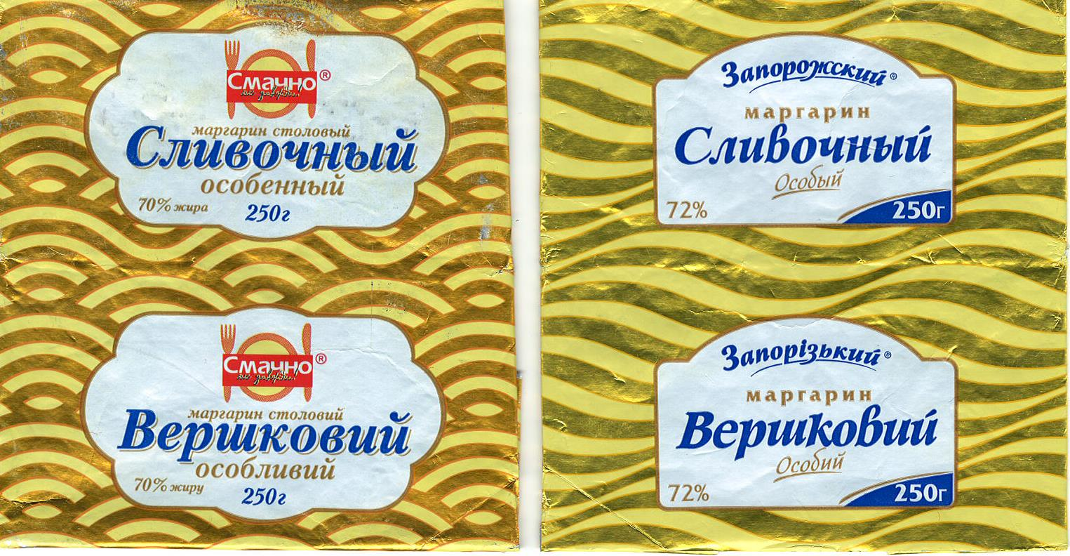
Рішення № 642-р від 20 листопада 2018 року
Обставини справи:
Заявник здійснює виробництво та реалізацію маргарину “Запорізький ”Вершковий особий” з 03.04.2017 року (патент на промисловий зразок від 10.01.2017р.)
Відповідач здійснює виробництво та реалізацію маргарину “Вершковий особливий” з вересня 2017 року, оформлення упаковки якого, на думку Заявника, є схожою до ступеня змішування на оформлення упаковки маргарину “Запорізький ”Вершковий особий”.
Докази змішування з діяльністю Заявника: експертний висновок та результати опитування споживачів.
Відповідач визнав порушення та зобов’язався припинити використання спірної упаковки.
Заявник:
ТОВ “Щедро”
Відповідач:
ПрАТ “Київський маргариновий завод”
Результати розгляду справи:
АМК визнало вчинення порушення Відповідачем
Накладено штраф у розмірі 162 550 грн

Slide 9
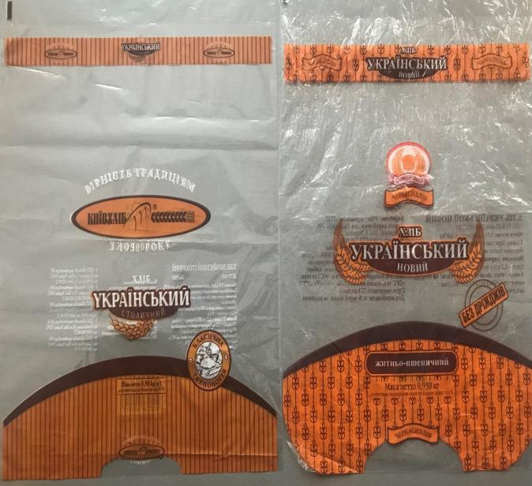
Рішення № 407-р від 16 серпня 2018 року
Обставини справи:
Заявник здійснює виробництво та продаж продукції “Хліб Український Столичний” з лютого 2011 року (знак для товарів та послуг, а також патент на промисловий зразок зареєстровані в 2013 р.) З 2011 року дизайн упаковки не змінювався.
Відповідач здійснював виробництво та продаж продукції “Хліб Український Новий” з 2012 року, оформлення упаковки якого, на думку Заявника, є схожим до ступеня змішування на оформлення упаковки продукції “Хліб Український Столичний”. В жовтні 2017 року Заявник звернувся з претензією до Відповідача.
Докази змішування з діяльністю Заявника: опитування споживачів, проведеного АМКУ.
Відповідач припинив використання спірного оформлення упаковки в травні 2018р.
Заявник:
ПАТ “Київхліб”
Відповідач:
ТОВ “Черкасихліб Лтд”
Результати розгляду справи:
АМК визнало вчинення порушення Відповідачем
Накладено штраф у розмірі 104 933 грн

Slide 10
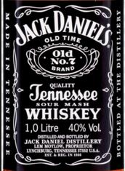
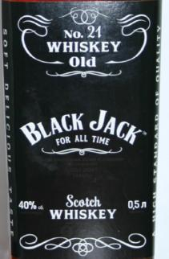
Рішення № 546-р від 11 жовтня 2018 року
Обставини справи:
Заявник здійснює імпорт та просуває на ринок України віскі “JACK DANIEL’S” з 2010 року (через офіційного дистриб’ютора ТОВ “Браун-Формен Україна”). Заявник зареєстрував серію ТМ, які захищають елементи етикеток його продукції.
Відповідач 1 здійснює виробництво та реалізацію алкогольного напою “Black Jack” з 2014 року (має зареєстровану ТМ та патент на промисловий зразок).
Докази змішування з діяльністю Заявника: експертний висновок, судова експертиза та результати опитування споживачів.
Заявник:
Джек Деніел’с Пропертіз Інк.
Відповідач 1:
ТОВ “СВКЗ”
Відповідач 2:
ТОВ “Стронгдрінк”
Результати розгляду справи:
АМК визнало вчинення порушення Відповідачем 1
Накладено штраф у розмірі 4 169 000 грн

Slide 11
Рішення № 546-р від 11 жовтня 2018 року
Обставини справи:
Відповідач 2 зареєстрований в 2016 році та здійснює виробництво та реалізацію алкогольного напою “Black Jack” з 2017 року (використовує ТМ на підставі ліцензійного договору, які раніше використовувались Відповідачем 1). Керівник Відповідача 2 був керівником Відповідача 1 у 2016-2017рр. Відповідач 1 передав Відповідачу 2 права на використання технічних умов, інструкцій та рецептур виготовлення напоїв.
Напій Black Jack, Виробництва Відповідача 1 | Віскі JACK DANIEL’S | Напій Black Jack, Виробництва Відповідача 2
Заявник:
Джек Деніел’с Пропертіз Інк.
Відповідач 1:
ТОВ “СВКЗ”
Відповідач 2:
ТОВ “Стронгдрінк”
Результати розгляду справи:
АМК визнало вчинення порушення Відповідачем 2
Накладено штраф у розмірі 5 438 658 грн

Slide 12
Дякуємо за увагу!

